Slide 1

PPT
Presentation
2040046이연주, 2040065 박혜민
PPT
Presentation
2040046이연주, 2040065박혜민
Copyrightⓒ. Saebyeol Yu. All Rights Reserved.

Slide 2


Contents
광고
공익광고
정의
기능
광고의 유형
광고 분류
개념
정의
공익광고의 종류
태도
상황분석 및 음주운전
공익광고 사례조사
광고 목표 전략

Slide 3
광고
Copyrightⓒ. Saebyeol Yu. All Rights Reserved.

Slide 4
1
광고
정의
광고는 기업의 입장에서 제품이나 서비스의 판매를 도와주고, 소비자 에게는 제품에 대한 정보를 제공한다.
Copyrightⓒ. Saebyeol Yu. All Rights Reserved.

Slide 5
1
광고
기능
광고는 사회 시스템 내에서 여러가지 역할을 한다. 광고주는 제품이나 서비스를 팔기 위해 광고를 하며 이미지를 부여하기 위해서도 광고를 한다.
Copyrightⓒ. Saebyeol Yu. All Rights Reserved.

Slide 6
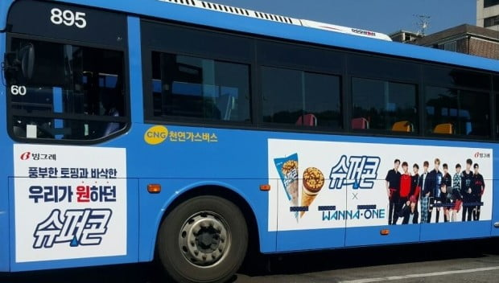

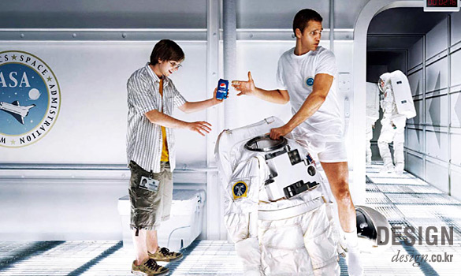
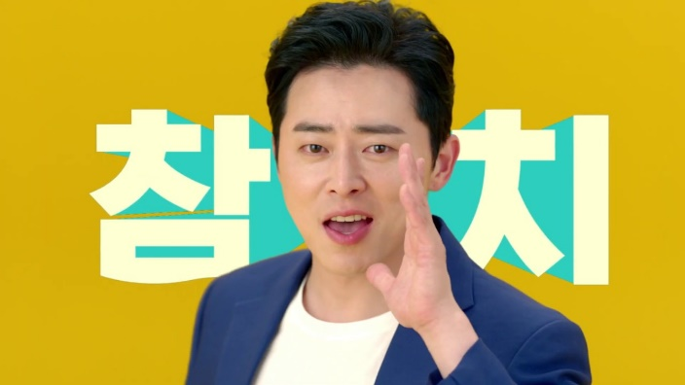
1
광고
유형
분류기준 | 대분류 | 세부내용
광고주제 | 제품조직 (기업이나 단체) | 상품광고, 서비스광고, 기업광고, 이슈광고 정치광고
표적청중 | 일반소비자 조직이나 산업 | 소비재 광고 산업재 광고, 중간상 광고
지역범위 | 국제광고 국내광고 | 다국적 광고, 현지적응 광고 전국광고, 지역광고
사용매체 | 방송매체 인쇄매체 장소매체 뉴미디어 | TV광고, 라디오 광고 신문광고, 잡지광고 옥외광고, 교통광고, 기타 케이블TV, 온라인 광고, CD-Rom기타
<표 1-1> 기본적인 광고 분류
Copyrightⓒ. Saebyeol Yu. All Rights Reserved.

Slide 7
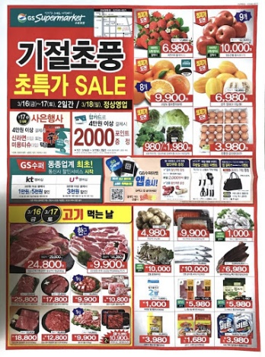
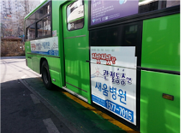

1
광고
분류
즉시 구매행동을 일으키는 것
구매행동 유인X , 광고주의 이미지 형성
광고 지역별
분류
전국광고
지역광고
소매광고
기능별
분류
광고 매체별
분류

Slide 8
공익광고
Copyrightⓒ. Saebyeol Yu. All Rights Reserved.

Slide 9
1
공익광고
개념
인간, 사회, 국가가 가진 공공적, 사회적인 문제나 이슈를 상업적 차원이 아닌 공공의 차원에서
대중들에게 인식시키고 의식변화를 유도할 목적을 가진 광고 커뮤니케이션의 형태이다.
Copyrightⓒ. Saebyeol Yu. All Rights Reserved.

Slide 10
1
공익광고
정의
인간 존중의 정신을 바탕으로 사회 및 공동체의 발전을 위함을 목표로 하며 사회 문제에 초점을 맞추어 국민들의 태도를 공공의 이익을 지향하는 모습으로 변화시키는 것을 목적으로 한다.
http://www.riss.kr/search/detail/DetailView.do?p_mat_type=be54d9b8bc7cdb09&control_no=5776da4da715f049ffe0bdc3ef48d419
Copyrightⓒ. Saebyeol Yu. All Rights Reserved.

Slide 11

1
공익광고
종류
국제적 이슈
국제적 이슈와 관련된 공익광고
전쟁예방
야생 동물 보호
인체 장기 매매 금지

Slide 12

1
공익광고
종류
대중의 일상생활
대중의 일생생활과 밀접하게 관련된 공익광고
장애인
고아
가정폭력
휴대폰 중독
Copyrightⓒ. Saebyeol Yu. All Rights Reserved.

Slide 13
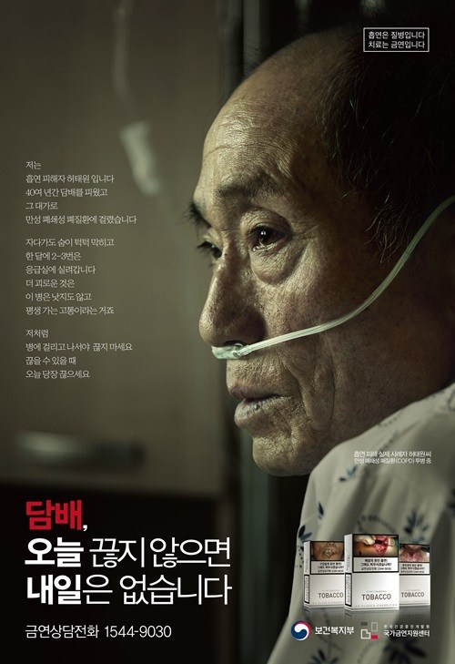
1
공익광고
종류
대중의 건강
대중의 건강과 관련된 공익광고
금연
금주
마약 금지
Copyrightⓒ. Saebyeol Yu. All Rights Reserved.

Slide 14

1
공익광고
종류
환경보호
환경보호에 관한 공익광고
환경오염
자원 절약
생태파괴
http://www.riss.kr/search/detail/DetailView.do?p_mat_type=be54d9b8bc7cdb09&control_no=ca9921890f0fca12ffe0bdc3ef48d419
Copyrightⓒ. Saebyeol Yu. All Rights Reserved.

Slide 15
1
공익광고
태도
광고의 중요한 요인이나 속성들에 대한 인지적 평가로 발생한 광고에 대한 전체적인 선호도를 말한다.
Copyrightⓒ. Saebyeol Yu. All Rights Reserved.

Slide 16
1
공익광고
태도
인지적 요소
감정적 요소
행동적 요소
대상에 대해 개인이 갖는 주관적인 신념
대상에 대해 긍정적
부정적인 느낌
상품을 구매하거나
다른 사람에게 추천하려는 마음
Copyrightⓒ. Saebyeol Yu. All Rights Reserved.

Slide 17
상황분석
Copyrightⓒ. Saebyeol Yu. All Rights Reserved.

Slide 18

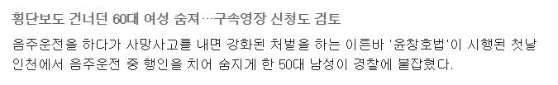
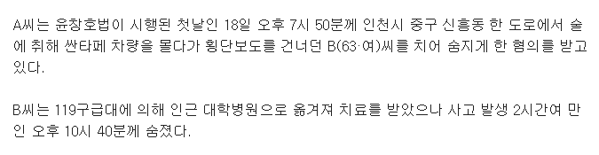
1
음주운전
상황분석
http://news.jtbc.joins.com/article/article.aspx?news_id=NB11744219
Copyrightⓒ. Saebyeol Yu. All Rights Reserved.

Slide 19
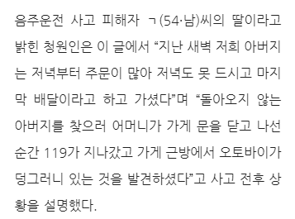
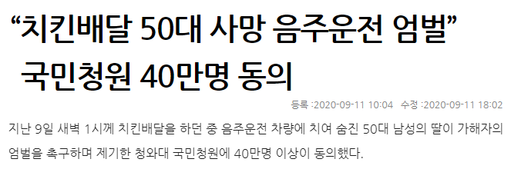
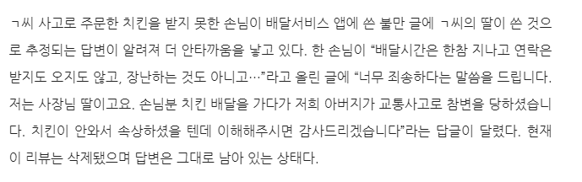
1
음주운전
상황분석
http://www.hani.co.kr/arti/area/capital/961768.html
Copyrightⓒ. Saebyeol Yu. All Rights Reserved.

Slide 20
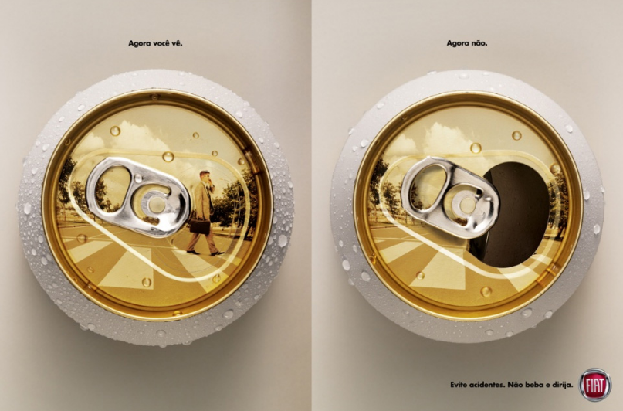
1
공익광고
공익광고 사례
맥주캔을 따기 전과 따고난 후의
사람의 모습을 통해 음주운전의 위험성을 강조
Copyrightⓒ. Saebyeol Yu. All Rights Reserved.

Slide 21

1
공익광고
공익광고 사례
술을 뱀으로 표현하여 과음의 위험성을 강조
Copyrightⓒ. Saebyeol Yu. All Rights Reserved.

Slide 22
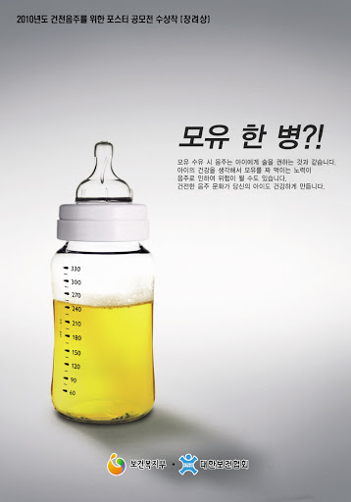
1
공익광고
공익광고 사례
분유를 맥주로 표현하여 임신중 음주의 위험성을 강조
Copyrightⓒ. Saebyeol Yu. All Rights Reserved.

Slide 23
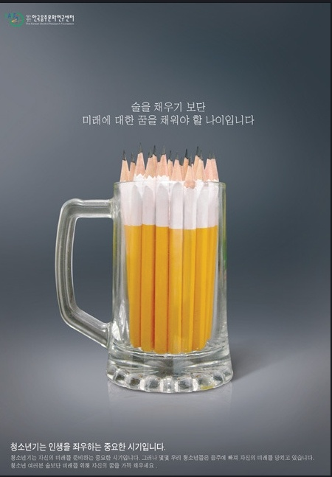
1
공익광고
공익광고 사례
맥주병에 노란색과 흰색의 연필을 활용해 맥주로 나타내어 청소년 시기 음주의 위험성을 강조
Copyrightⓒ. Saebyeol Yu. All Rights Reserved.

Slide 24
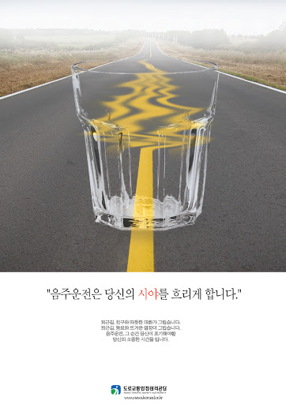
1
공익광고
공익광고 사례
유리잔에 비춰진 도로의 모습이 마치 술을 먹은 것처럼 일그러지게 표현하여 음주운전의 위험성을 강조
Copyrightⓒ. Saebyeol Yu. All Rights Reserved.

Slide 25

1
공익광고
공익광고 사례
잔 밖에 흘러내린 와인의 모습을 수갑으로 표현하면서 과도한 음주의 위험성을 강조
Copyrightⓒ. Saebyeol Yu. All Rights Reserved.

Slide 26
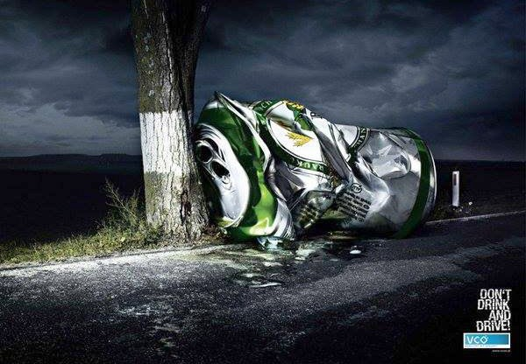
1
공익광고
공익광고 사례
나무에 부딪혀 찌그러진 캔의 모습이 교통사고가 일어난 차의 모습을 나타내어 음주운전의 위험성을 강조
Copyrightⓒ. Saebyeol Yu. All Rights Reserved.

Slide 27
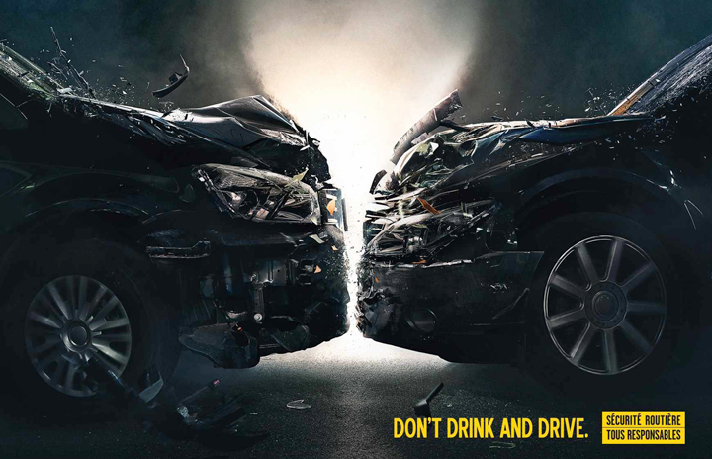
1
공익광고
공익광고 사례
음주 교통사고의 위험성을
직설적으로 표현. 차의 라이트 모습이 와인잔의 형상을 띄어
음주운전의 위험성을 강조
Copyrightⓒ. Saebyeol Yu. All Rights Reserved.

Slide 28
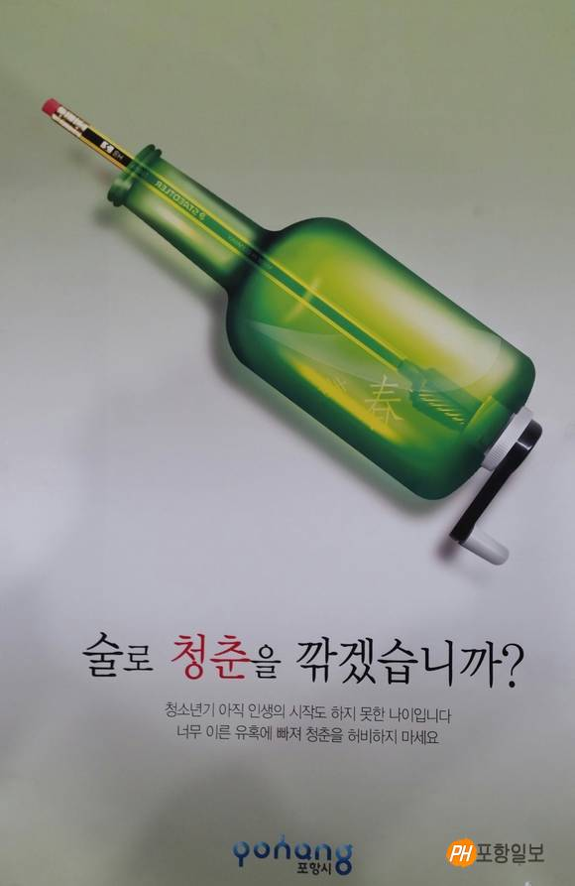
1
공익광고
공익광고 사례
술병을 연필깎이로 표현하여 청소년기 음주는 위험하다는 것을 강조
Copyrightⓒ. Saebyeol Yu. All Rights Reserved.

Slide 29
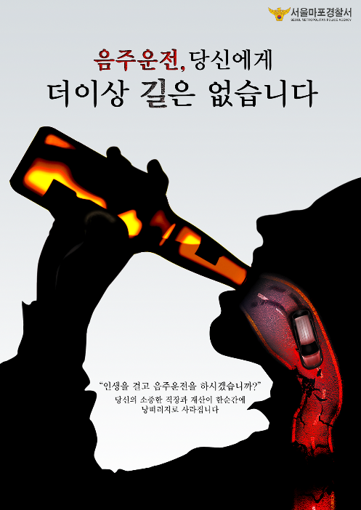
1
공익광고
공익광고 사례
사람의 식도를 끊어진 도로로 표현하여 음주운전은 영원히 빠져나갈 수 없는 싱크홀로 표현하여 음주운전의 위험성을 강조
Copyrightⓒ. Saebyeol Yu. All Rights Reserved.

Slide 30
광고목표설정
Copyrightⓒ. Saebyeol Yu. All Rights Reserved.

Slide 31
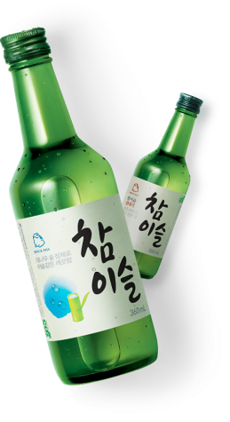
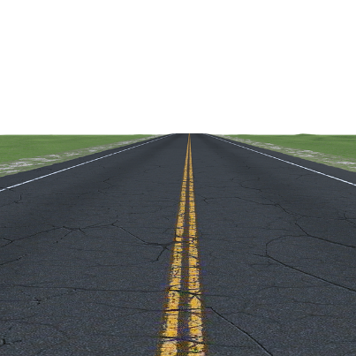

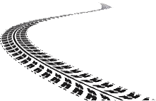
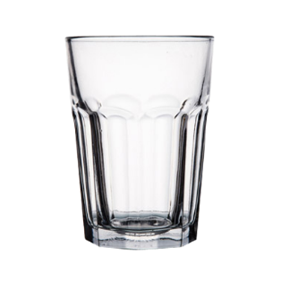

1
광고목표설정
광고목표
음주를 줄일 수 있도록 유도하고 종래엔 음주로 인해 발생하는 사고를 스스로 막도록 유도하여 광고하는 것이 목표이다.
Copyrightⓒ. Saebyeol Yu. All Rights Reserved.

